Slide 1
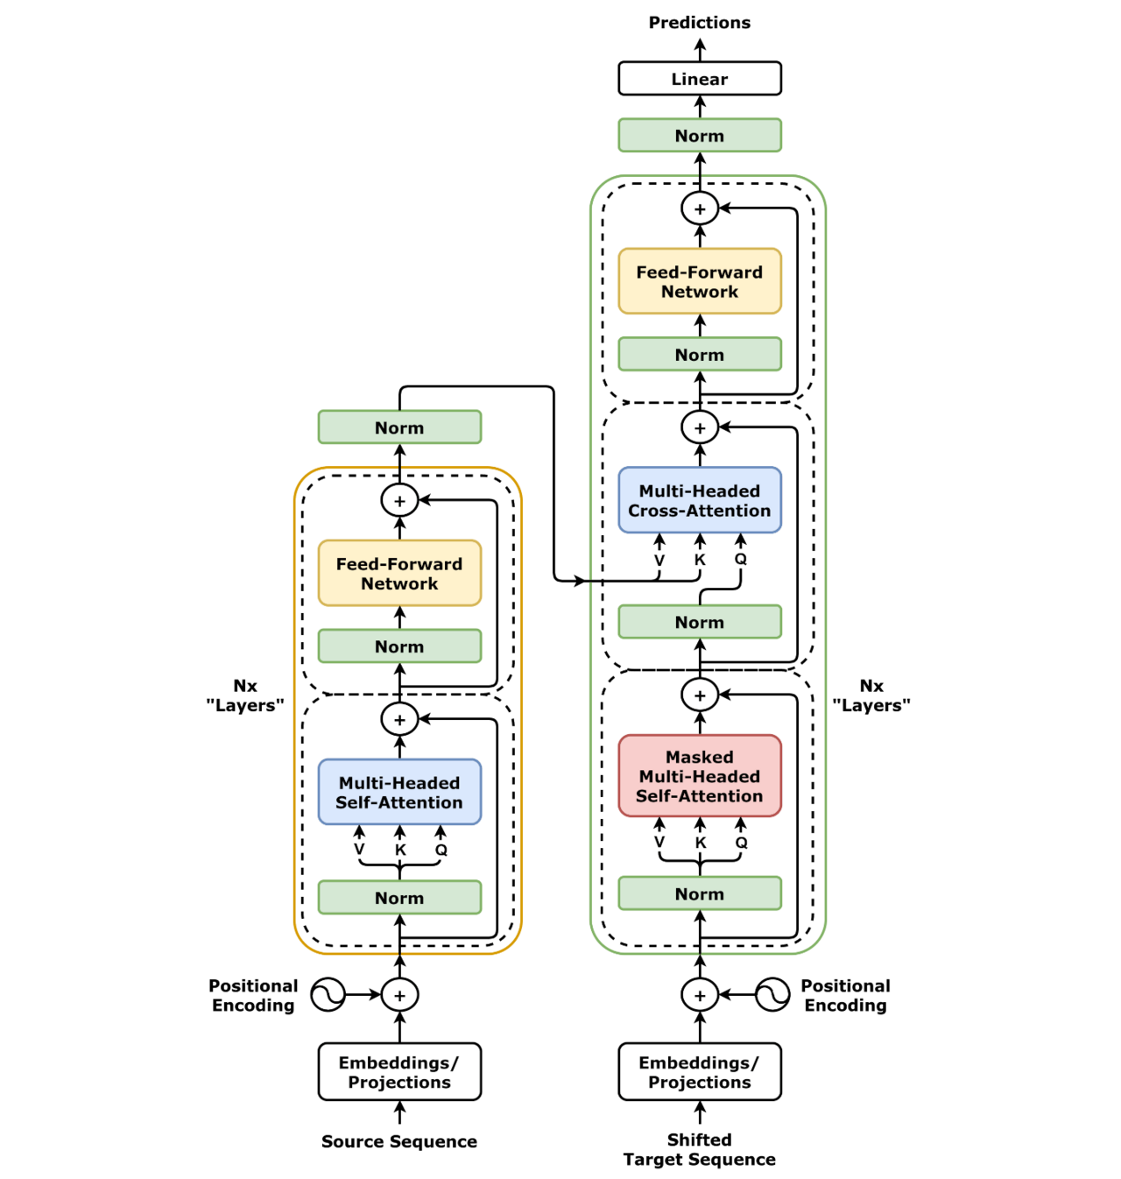
生成式
原理与局限
高中（十至十二年级） · 10—12 年级 · 1 课时 · 45 分钟
你早就信了它，只是还没验证过
整条架构：左边编码右边解码
人工智能通识教育
本课件配合《生成式原理与局限》教学设计（教案）使用

Slide 2
环节一 · 6 分钟
2 / 20
这段话很专业，可它错在哪
1
年份是 2003 年
2
数字是 3.2 万
3
两处都不是原文

Slide 3
环节一 · 6 分钟
3 / 20
先别改，说出你凭什么
它错在哪
A
B
C
查年份
查数字
只是读着别扭

Slide 4
目标
4 / 20
今天你自己跑三组对照数据
1
解释它怎么接下一个词
2
跑出三组可复现的差异
3
写出三步核验流程

Slide 5
路线
5 / 20
六个环节，最后交一张数据表
1
2
3
4
5
6
祛魅
导入
机制
三步
三组
实验
归因
建模
态度
讨论
收束
6 分
8 分
16 分
7 分
5 分
3 分

Slide 6
环节二 · 8 分钟
6 / 20
它做的不是回答，是接下一个词
1
2
3
读你写的字
给每个词打分
挑一个接上去
温度低它只挑最高分，稳；温度高低分也有机会，新但会跑偏

Slide 7
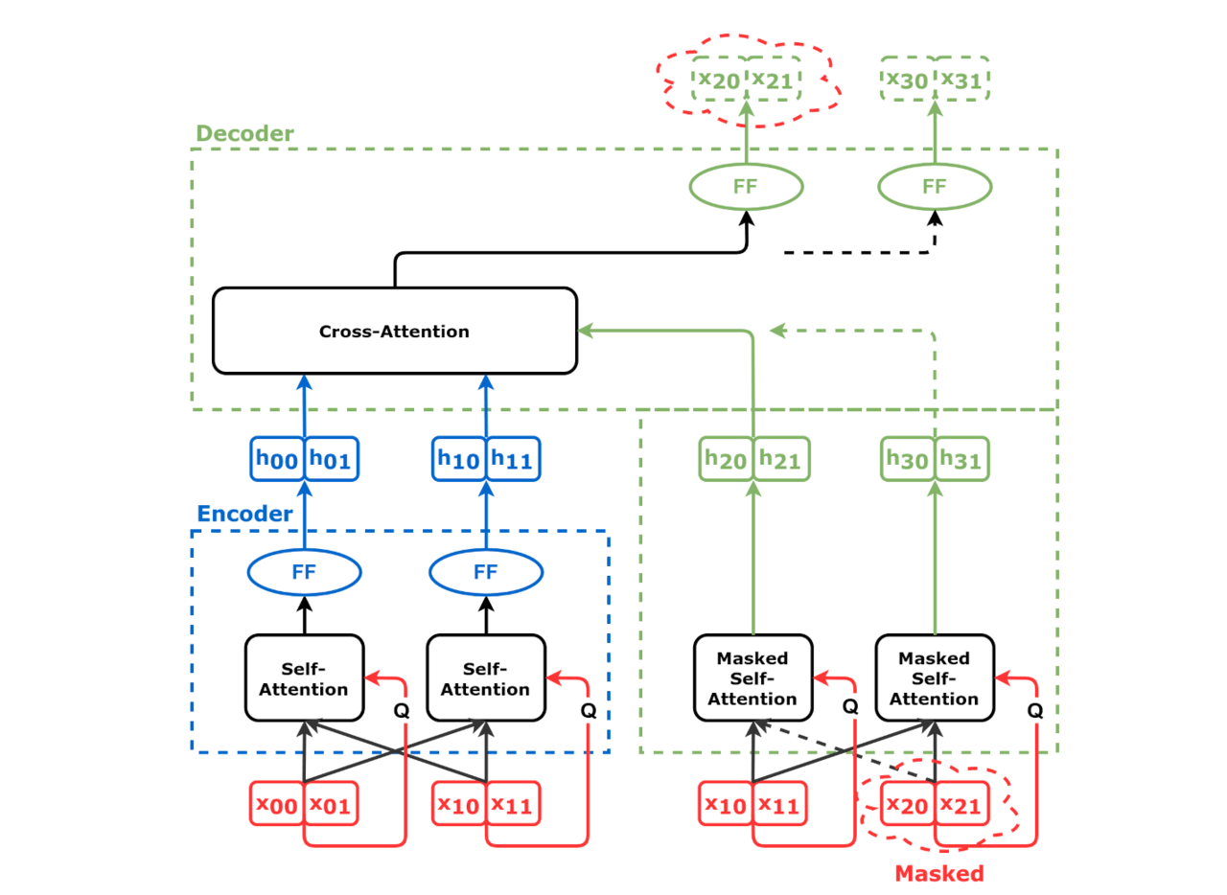
环节二 · 8 分钟
7 / 20
左边读题，右边写字
A
B
整条架构：左边编码右边解码
一个块里的注意力

Slide 8
环节三 · 16 分钟
8 / 20
同一句问五次，答案不一样
1
第一次：例子是甲
2
第五次：例子是乙
3
结论没变，例子换了

Slide 9
环节三 · 16 分钟
9 / 20
换个问法，它先否掉了价格
我们
它
你问：请给三点建议
它答：先说价格太高
只改了措辞，信息没变

Slide 10
环节三 · 16 分钟
10 / 20
它先说四万，后说两千
1
直接问：约四万人
2
加了限定：约两千人
3
两个数都不是原文

Slide 11
环节三 · 16 分钟
11 / 20
先说结论，再问你敢不敢用
五次里有几次一样
A
B
C
一次就够
三次左右
五次都一样

Slide 12
环节四 · 7 分钟
12 / 20
错了别急着删，先看它缺了什么
知识错，换信源
背景缺，补上文
挑词偏，重复三次
第四类错在你这边：把问题写准

Slide 13
环节五 · 5 分钟
13 / 20
写进报告前，先过这三道关
1
2
3
查是谁说的
查原文写没写
查有没有旁证

Slide 14
环节六 · 3 分钟
14 / 20
它答的是最像的，不是最对的
我们
它
你要的：查过的事实
它给的：最像的词
合理不等于正确

Slide 15
板书
15 / 20
这三行全程不擦，下课还要用
1
它是概率系统
2
四类偏差四个治法
3
核验要走三道关
四格归因表与三组数据全程不擦

Slide 16
量规
16 / 20
你今天做到第几档，自己勾
维度
4 迁移
3 熟练
2 合格
1 起步
控制变量
记录差异
归因正确
完整四级量规在《学习任务单》第五节，不上投影屏

Slide 17
任务单
17 / 20
这三列得你自己填，抄它的不算
1
2
3
写我看到的
写它答的
写我判断的
课内最后 3 分钟填完，当场交

Slide 18



平台
18 / 20
今天你只会用到这三个画面
A
B
C
教师端：建房拿房号
教师端房间：板书和学生列表
学生端：只读，看板书和回答

Slide 19
改进
19 / 20
这套课还能再往前走一步
把五次提问变成一次批量采样
把公式做成可调参数
把整节课录下来回看
以上三项当前平台暂未提供，属规划方向

Slide 20
下课
20 / 20
作业有三层，做一层也算完成
1
基础：誊完整张记录表
2
提高：补到十次记录
3
拓展：自己设计一组
下一课《智能体系统设计》：正因为单次不稳，才需要契约

